Slide 1
Приобщение к истокам русской народной культуры детей младшего дошкольного возраста, посредством народного декоративно-прикладного искусства.
Подосочная Марина Викторовна, воспитатель I квалификационной категории МБДОУ №305
Старкова Ольга Николаевна, воспитатель МБДОУ №305

Slide 2
Актуальность:
Проблема ознакомления детей с русской народной культурой актуальна и востребована: целью Федеральной программы дошкольного образования является разностороннее развитие ребёнка в период дошкольного детства с учётом возрастных и индивидуальных особенностей на основе духовно-нравственных ценностей российского народа, исторических и национально-культурных традиций.
Познавательную активность дошкольника велика, а чтобы поддержать познавательную активность, необходимо опираться на познавательный интерес детей. У наших детей он возник к народному творчеству.

Slide 3
Цель:
Приобщение к истокам русской народной культуры детей младшего дошкольного возраста, посредством народного декоративно-прикладного искусства.
Задачи:
- приобщать детей к народной культуре;
- расширять и закреплять представления детей о русских народных промыслах;
- формировать у детей духовные качества, эмоциональную отзывчивость;
- воспитывать чувство радости за совместные дела.

Slide 4
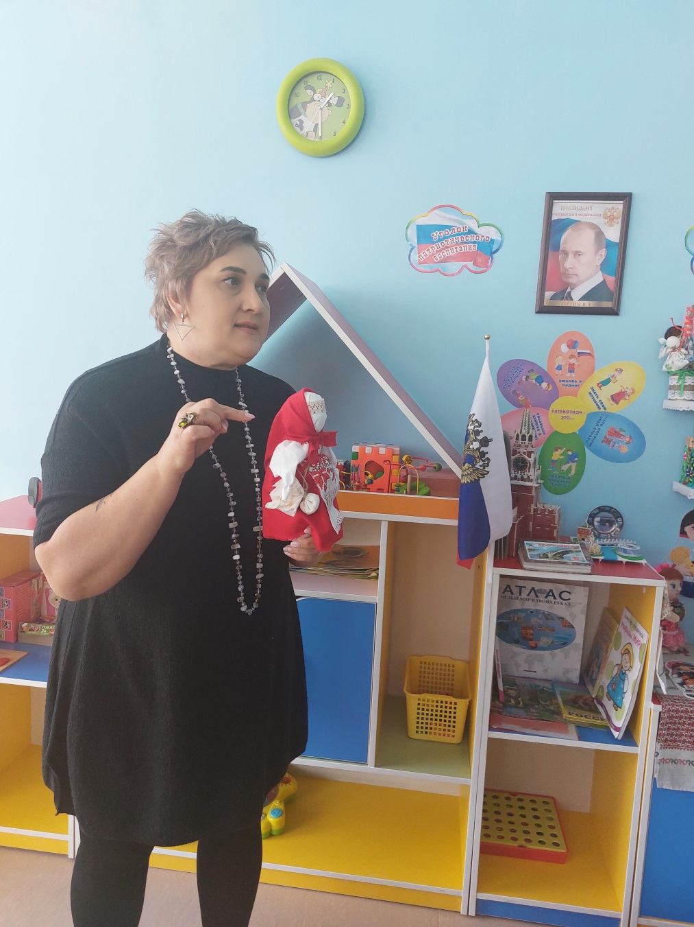
Описание практики.
А начиналось все просто: педагог принес куклу, изготовленную мастерами народного творчества в группу, и показал ее детям. Дети проявили к ней большой интерес: рассматривали, задавали вопросы что это, из чего она, кто её сделал.

Slide 5
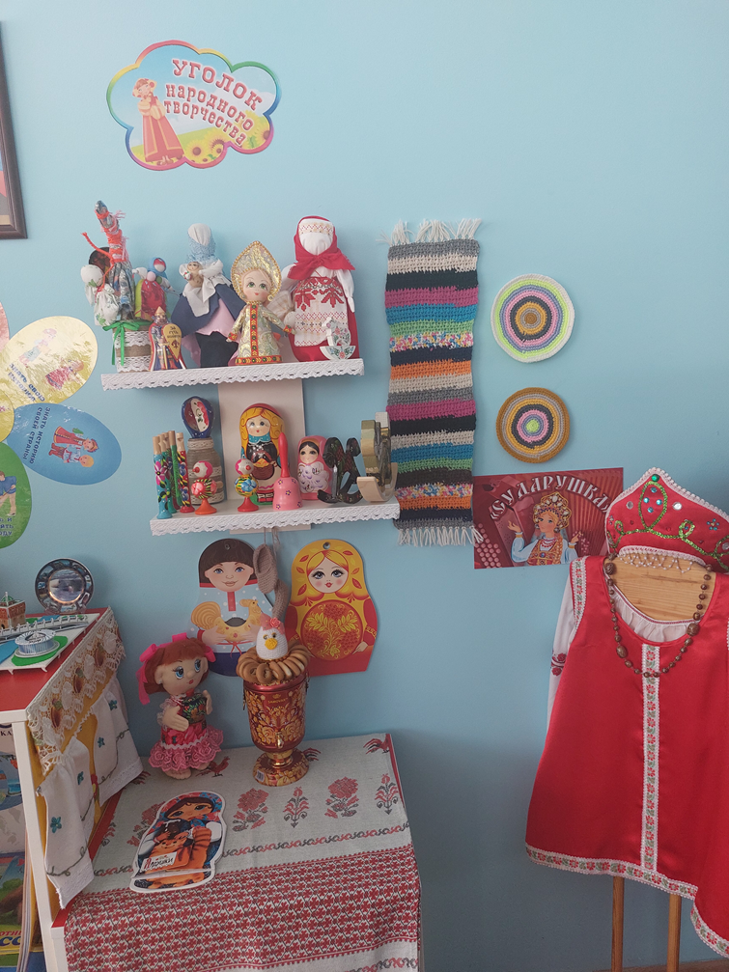
Таким образом, пришла идея создать центр народного творчества. Эту идею поддержали родители воспитанников и коллекция начала пополняться новым материалом. Вместе с детьми определили место для центра и назвали его «Сударушка».

Slide 6
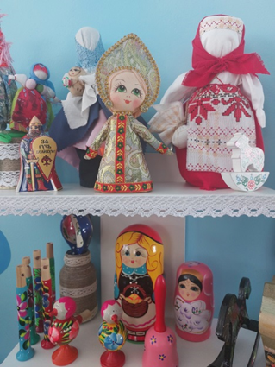
Педагоги, родители, воспитанники приносили куклы ручной работы, народные музыкальные инструменты, матрешки, вязанные домотканые половички, куклы обереги, народные игрушки-качалки. Ребята с удовольствием осваивают народные музыкальные инструменты (дудочки, свистульки, ложки, колокольчики).

Slide 7
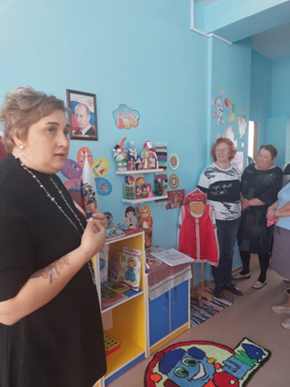
Содержание уголка постоянно пополняется новыми и интересными экспонатами. Данная идея отразилась в педагогическом проекте «Приобщение детей к истокам русской народной культуры» и результат был презентован педагогам в рамках открытых мероприятий МБДОУ № 305.

Slide 8
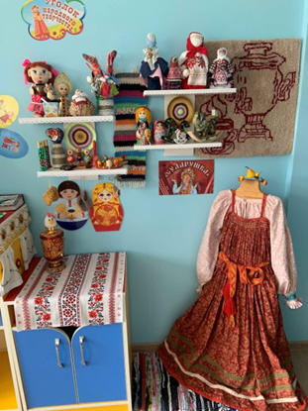
Результат:
Дети знакомятся с народными игрушками и традициями, называют любимые сказки, эмоционально отзывчивы. Происходит сплочение детского и взрослого коллектива.
Вывод:
Мы заметили искренний интерес детей и их родителей к русской народной культуре. Впечатления, полученные от взаимодействия с поделками народного промысла, дети отражают в продуктивной деятельности, значительно обогащается речь детей.
В настоящее время центр «Сударушка» находится в фазе своего развития и в перспективе планируется его расширение, а так же, представление опыта работы по данному направлению в рамках РМО для педагогов Октябрьского района.

